Slide 2


排除干扰！？

Slide 3

·总要有个方向

Slide 4

·准备好学习所需的一切用具。
上课、自习，在你坐下来之前，你要确定自己所需的书籍、文具、参考资料是否一切就绪，否则，在你的学习过程中，就会不时地发现直尺忘带了、钢笔没水了、橡皮弄丢了……。虽然这都是些小事，但对你对你学习的影响是很大的，因为你找这些东西需要花费时间，你原来的思路可能被打断，你还可能由于其他诱惑而转向别的事情，找不到还会产生急躁情绪，进而影响你下一步的学习。

Slide 5
·穷则独善其身
管好自己是根本，
“我只喜欢看热闹，对管闲事不‘感冒’。”

Slide 6
·手别停
其原因是做到心、耳、手、眼、口五到(打牌时心里想赢,脑袋不断思考,耳在听,口在说在骂,眼在看牌,双手抓牌)。
国人有几千万人可以通宵达旦地做一件事不感到累,什么事?
打牌

Slide 7

·罪恶感
你不写完作业，不难受吗！没感觉愧对国家、愧对社会、愧对老师、愧对父母、愧对自己吗！学生就是学生，该做什么做什么。
作业君没搞定怎么好好玩耍！怎么浪~

Slide 8
·排任务吧
嗯~ o(*￣▽￣*)o ，今天要做语文balabala、数学bilibili、英语balabala、xxxxxxxxxx······

Slide 9
·如今的时光是最美好的（ps：不排除有之一）
现在有什么不好吗，除了朝五晚九（习惯了也就那样），也没什么太难过。不用考虑生计问题，不过是学校与家，老师同学父母亲朋。

Slide 10
·作息规律
身体是革命的本钱。而革命才刚刚开始。
如果你能习惯早睡早起，饮食健康，站姿坐姿，习惯学习时就学习又有什么不可以。

Slide 11
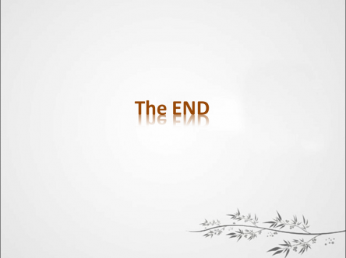
蟹蟹!!o(*￣▽￣*)o

